Slide 1

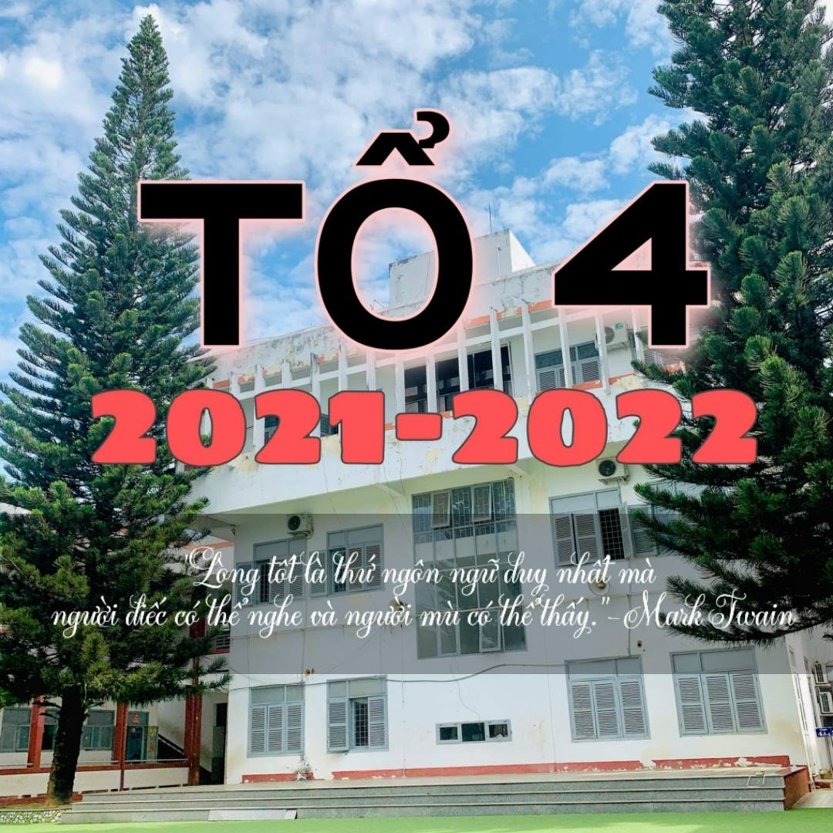
Toán
Bài: TÍNH CHẤT KẾT HỢP CỦA
PHÉP NHÂN

Slide 2

KHỞI ĐỘNG

Slide 3

Tính nhẩm:
90
2002
9000 : 100 = 20020 : 10 =
75 x 1000 = 18 x 1000 =
75 000
18 000

Slide 4


Thứ ba ngày 15 tháng 11 năm 2022
TOÁN
TÍNH CHẤT KẾT HỢP CỦA PHÉP NHÂN

Slide 5
MỤC TIÊU BÀI HỌC:
-Nhận biết tính chất kết hợp của phép nhân.
- Vận dụng tính chất kết hợp của phép nhân để tính toán.

Slide 6

a. TÝnh råi so s¸nh gi¸ trÞ cña hai biÓu thøc
a. TÝnh råi so s¸nh gi¸ trÞ cña hai biÓu thøc
(2 x 3) x 4 vµ 2 x (3 x 4)
Ta cã:
6 x 4 =
24
(2 x 3) x 4 =
2 x 12 =
24
2 x (3 x 4) =
VËy: (2 x 3) x 4 2 x (3 x 4)
=

Slide 7
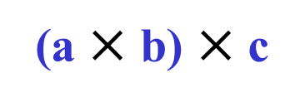
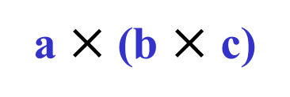
b. So sánh giá trị của hai biểu thức (a x b) x c và a x (b x c) trong bảng sau:
a
b
c
3
4
5
(3 x 4) x 5 = 60
3 x (4 x 5) = 60
5
2
3
(5 x 2) x 3 = 30
5 x (2 x 3) = 30
4
6
2
( 4 x 6) x 2 = 48
4 x (6 x 2) = 48
(a x b) x c a x (b x c)
=
Ta thấy giá trị của (a x b) x c và của a x (b x c) như thế nào?
Khi nhân một tích hai số với số thứ ba, ta có thể nhân số thứ nhất với tích của số thứ hai và số thứ ba.

Slide 8
Mẫu : 2 x 5 x 4 = ? Cách 1: 2 x 5 x 4 = (2 x 5) x 4 = 10 x 4 = 40 Cách 2: 2 x 5 x 4 = 2 x ( 5 x 4) = 2 x 20 = 40
Bài 1: Tính bằng hai cách:
a, 4 x 5 x 3
3 x 5 x 6
b, 5 x 2 x 7
3 x 4 x 5

Slide 9
a, 4 x 5 x 3 =( 4 x 5 ) x 3 = 20 x 3 = 60
4 x 5 x 3 = 3 x ( 4 x 5 ) = 3 x 20 = 60
3 x 5 x 6 = ( 3 x 5 ) x 6 = 15 x 6 = 90
3 x 5 x 6 = 3 x ( 5 x 6 ) = 3 x 30 = 90
b, 5 x 2 x 7 = ( 5 x 2 ) x 7 = 10 x 7 = 70
5 x 2 x 7 = 5 x ( 2 x 7 ) = 5 x 14 = 70
3 x 4 x 5 = ( 3 x 4 ) x 5 = 12 x 5 = 60
3 x 4 x 5 = 3 x ( 4 x 5 ) = 3 x 20 = 60

Slide 10
Bài 2: Tính bằng cách thuận tiện nhất:
a, 13 x 5 x 2
5 x 2 x 34
b, 2 x 26 x 5
5 x 9 x 3 x 2
a, 13 x 5 x 2 = 13 x ( 2 x 5 ) = 13 x 10 = 130
5 x 2 x 34 = ( 5 x 2 ) x 34 = 10 x 34 = 340
2 x 26 x 5 = ( 2 x 5 ) x 26 = 10 x 26 = 260
5 x 9 x 3 x 2 = ( 5 x 2 ) x ( 9 x 3 ) = 10 x 27 = 270

Slide 11
Bài 3: Có 8 phòng học, mỗi phòng học có 15 bộ bàn ghế, mỗi bộ bàn ghế có 2 học sinh đang ngồi học. Hỏi có tất cả bao nhiêu học sinh đang ngồi học?
Cách 1: Bài giải
Số bộ bàn ghế có tất cả là:
15 x 8 = 120 ( bộ)
Số học sinh có tất cả là:
2 x 120 = 240 ( học sinh)
Đáp số : 240 học sinh
Cách 2: Bài giải
Số học sinh mỗi lớp là:
2 x 15 = 30 ( học sinh)
Số học sinh trường đó có tất cả là:
30 x 8 = 240 ( học sinh)
Đáp số : 240 học sinh

Slide 12

Dặn dò:Xem trước bài tiếp theo
“Nhân với số có tận cùng là chữ số 0”

Slide 13

Chúc các em
chăm ngoan,
học tốt !

